Slide 1
Kasper Vestergaard
19/03/2024

Slide 2


Technical student
TE-MSC-TM
6 måneder, so far! Håber på lidt mere.
By: Aalborg
Studie: AAU,
BSC Robotics
MSC Electronic systems

Slide 3





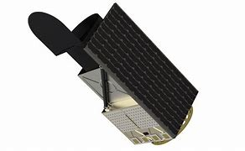


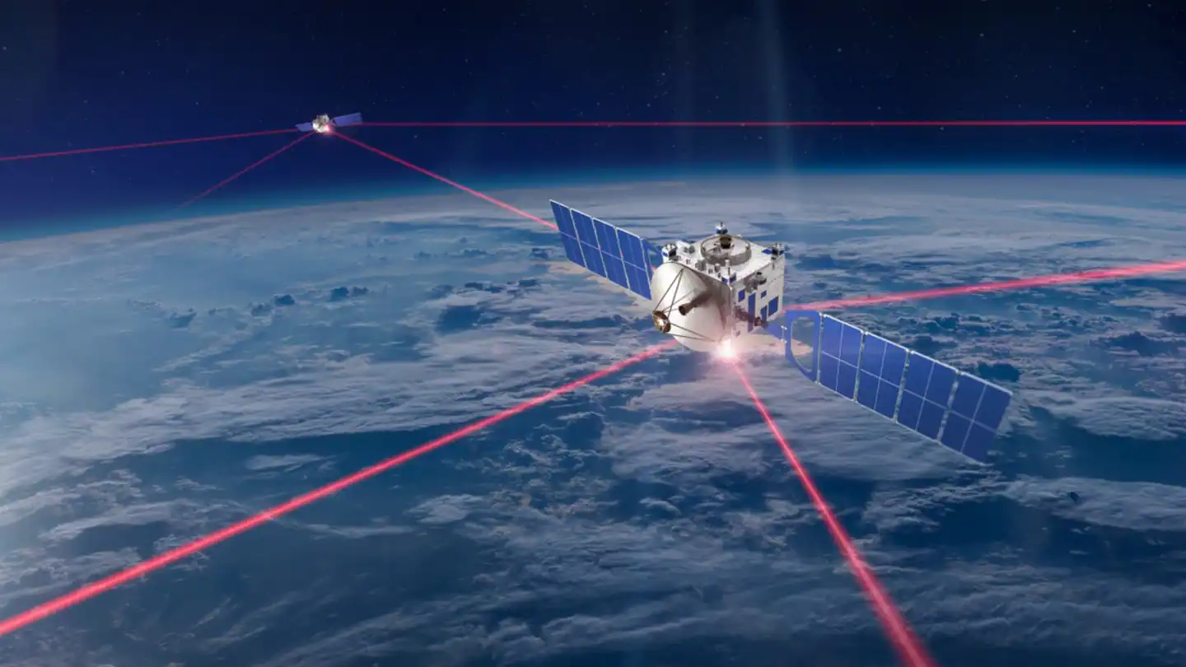
Hvordan var det lige jeg endte her??????

Slide 4
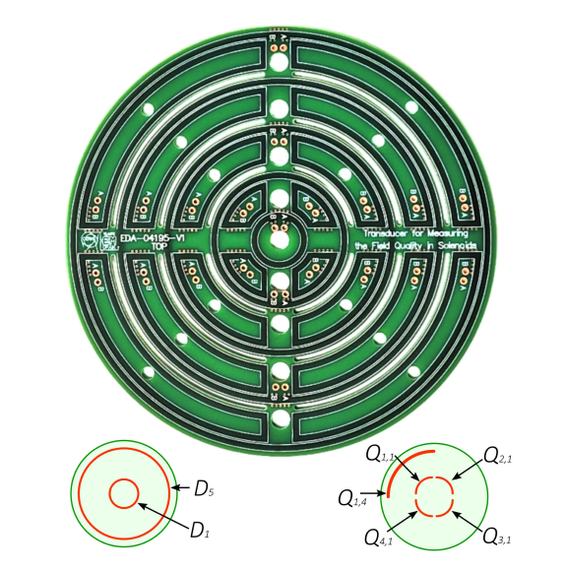

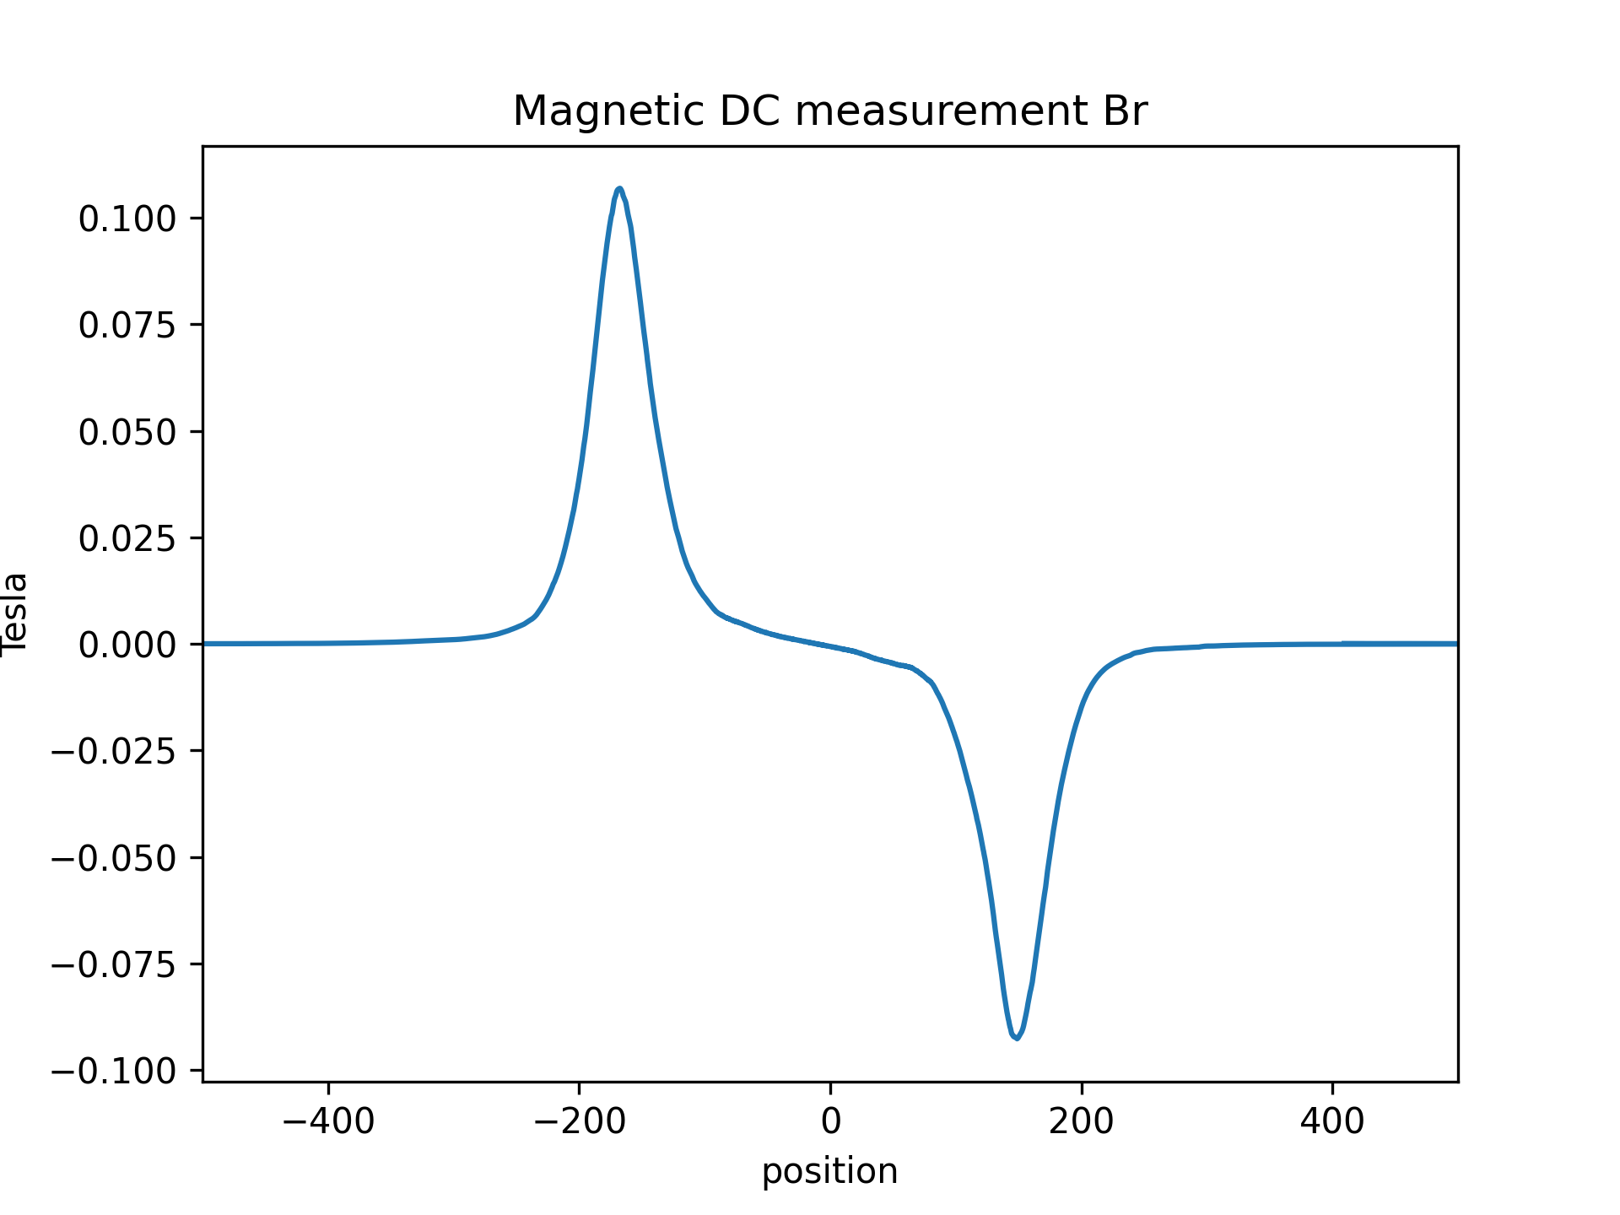
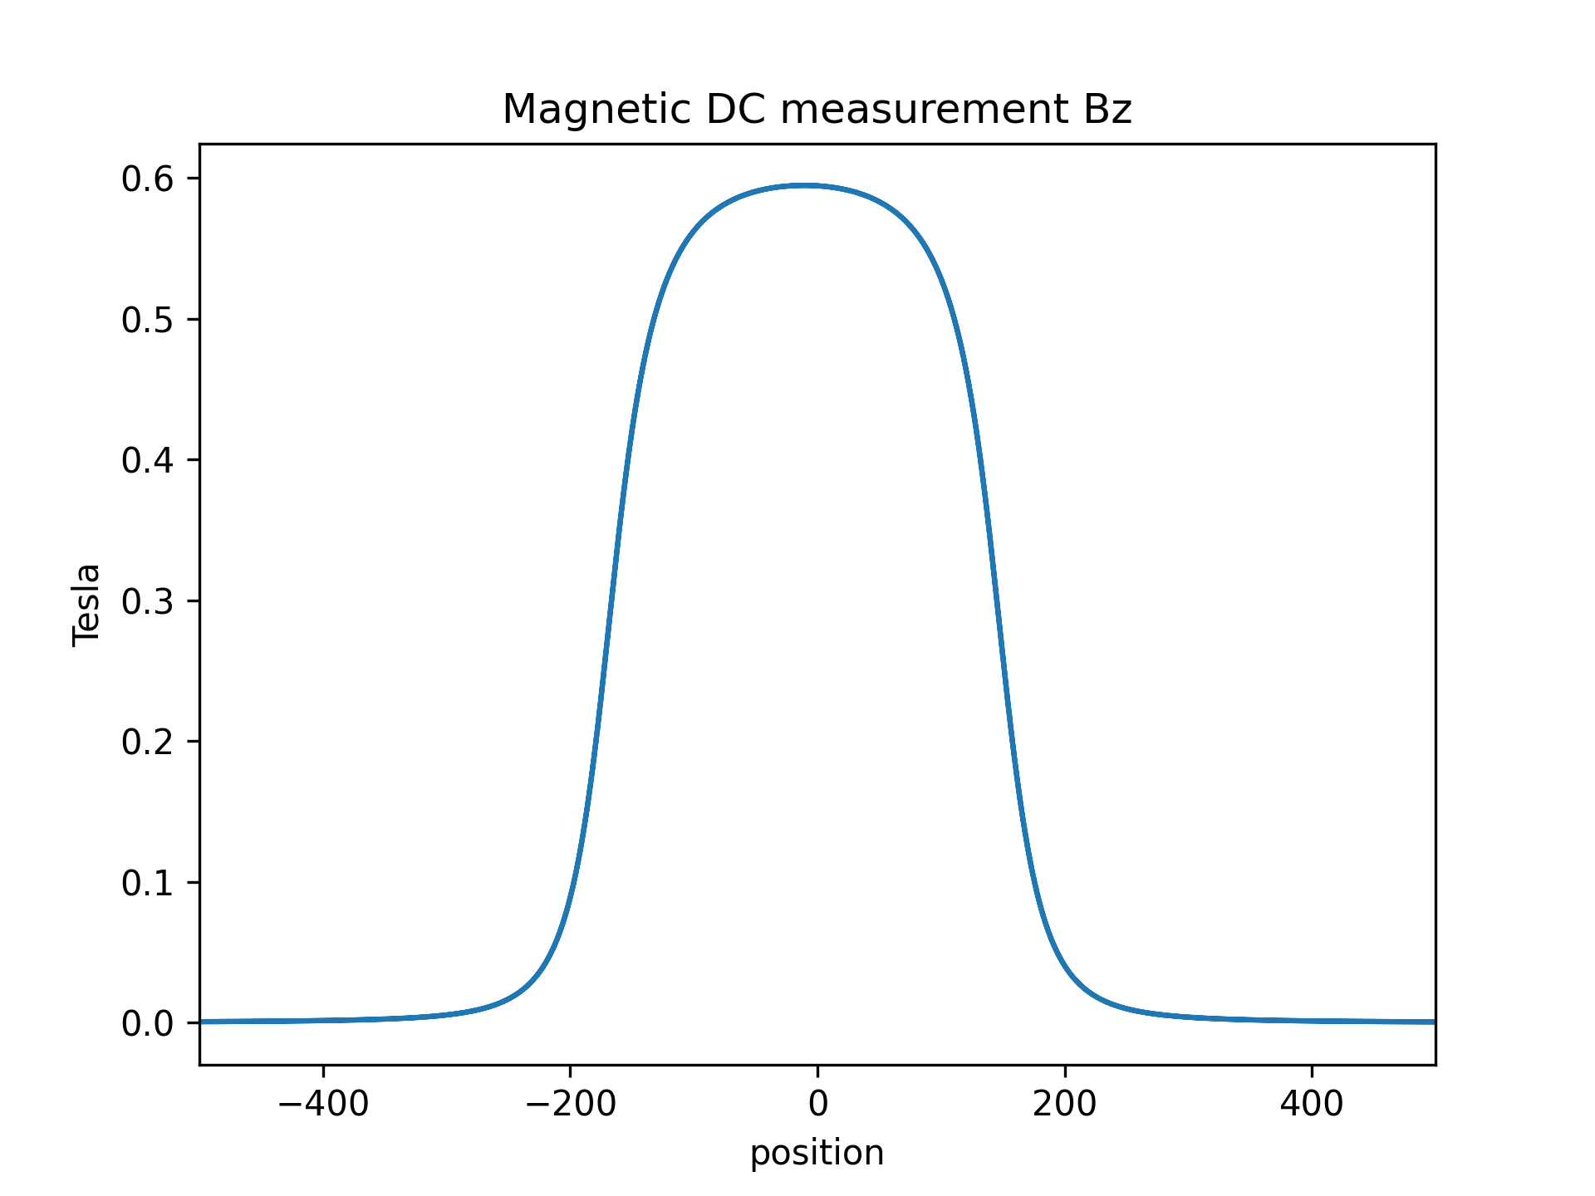
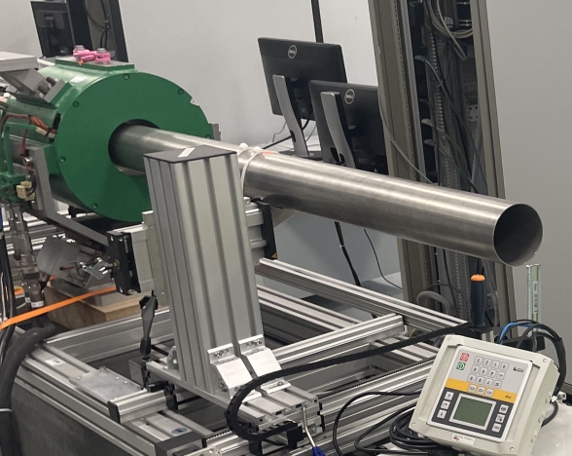
Hvad laver jeg egentlig??????????

